Slide 1
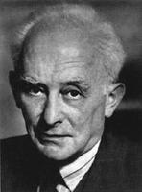


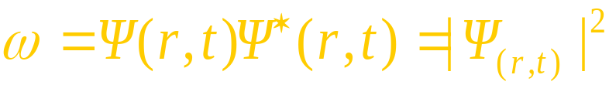
德国物理学家玻恩(Max Born.1882---1972)提出了德布罗意波的物理意义,认为波函数体现发现粒子的概率,这是每个粒子在他所处环境中所具有的性质.如果有大量的粒子,那么在某处粒子的密度就与此处发现一个粒子的概率成正比
波函数的意义
发现粒子的概率
—— t 时刻，粒子在空间 处的单位体积中出现的概率，又称为概率密度
概率密度

Slide 2






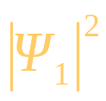
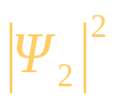
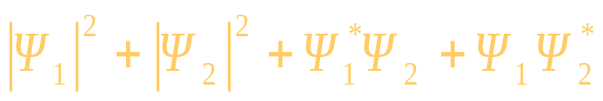
概率波
电子双缝干涉实验
电子源
仅缝A打开
仅缝B打开
双缝同时打开时所想象的干涉图
双缝同时打开时实际得到的干涉图

Slide 3
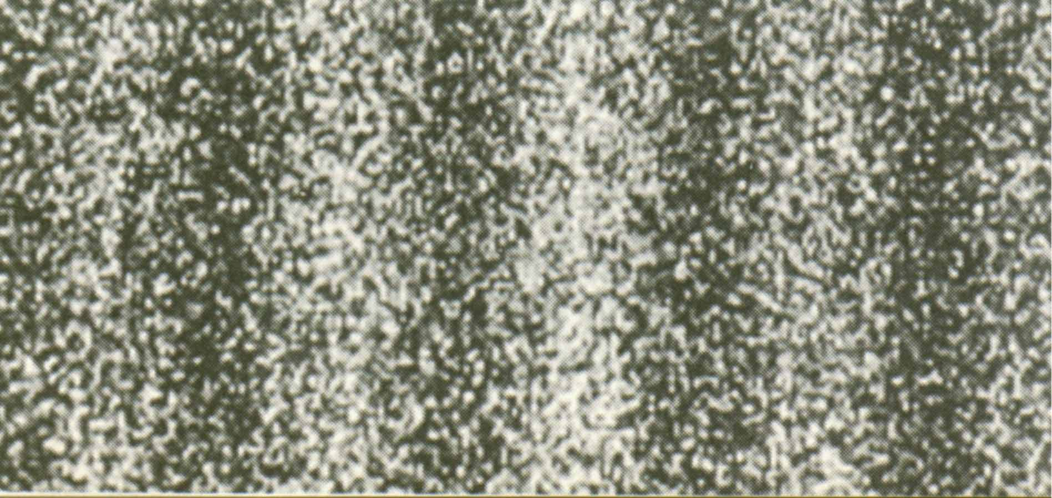
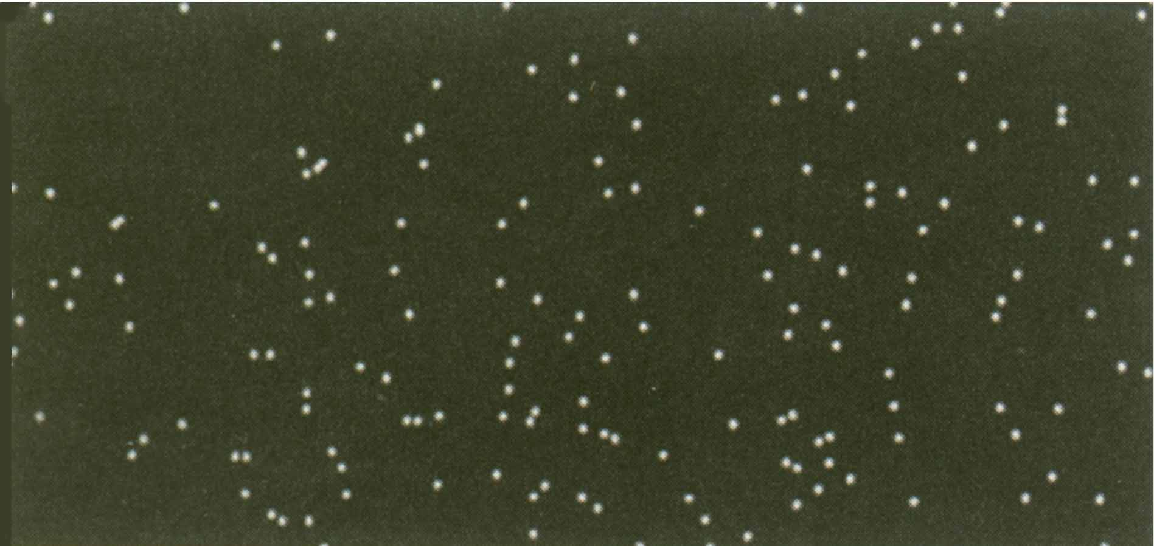
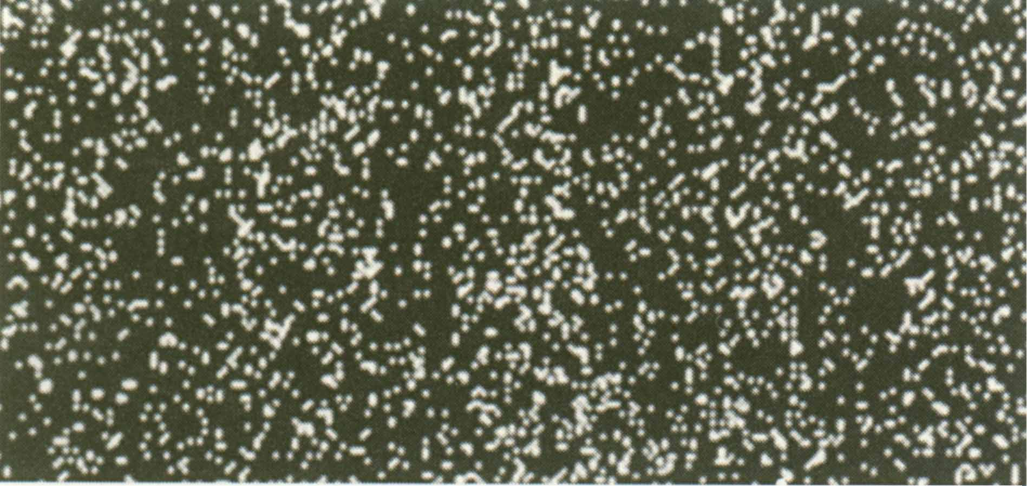
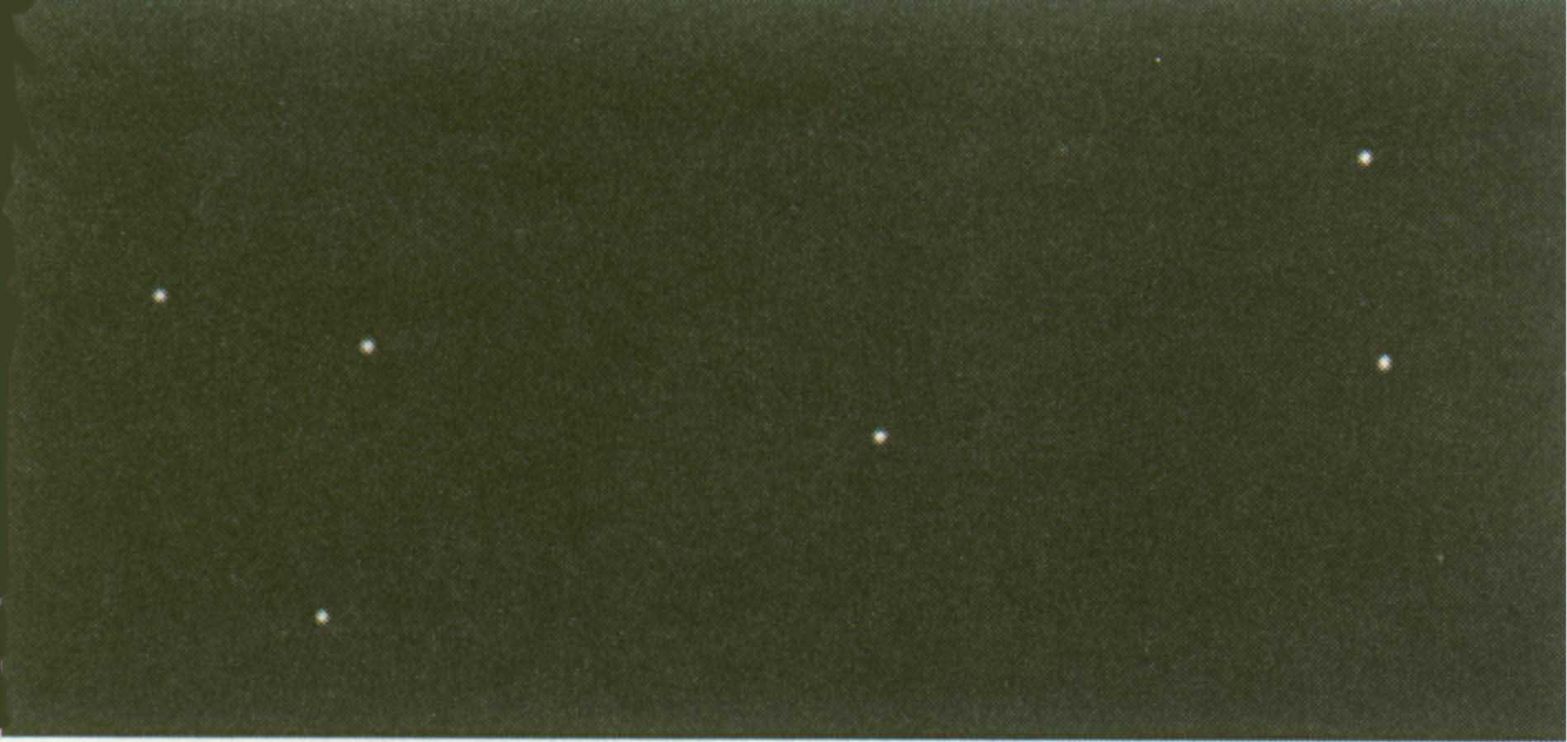

电子双缝干涉图样
出现概率小
出现概率大
电子数 N=7
电子数 N=100
电子数 N=3000
电子数 N=20000
电子数 N=70000
实验中单个电子撞击屏幕位置具有随机性,但大量电子撞击的统计结果,干涉图样是可以预期的。

Slide 4

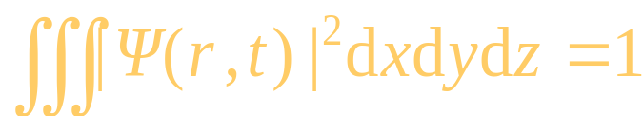
波函数的物理意义：
—— t 时刻，粒子在空间 r 处的单位体积中出现的概率，又称为概率密度
1. 时刻 t , 粒子在空间 r 处 dV 体积内出现的概率
2. 归一化条件 (粒子在整个空间出现的概率为1)
3. 波函数必须单值、有限、连续
概率密度在任一处都是唯一、有限的, 并在整个空间内连续

Slide 5
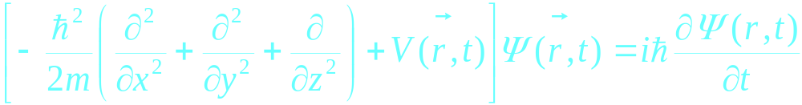
二. 薛定谔方程 (1926年)
描述低速情况下，微观粒子在外力场中运动的微分方程.
该方程是质量为m , 势能为 V ( r , t )的粒子的薛定谔方程.
说明
薛定谔方程是量子力学的基本定律，它不可能由更基本的原理经过逻辑推理得到。下面通过对自由粒子物质波波函数微分得到相应的自由粒子应满足的薛定谔方程.

Slide 6
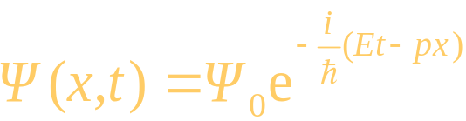

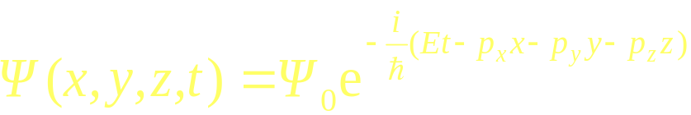
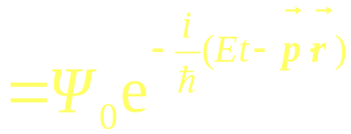
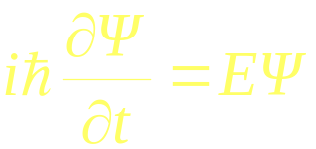
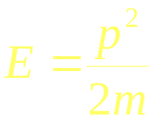
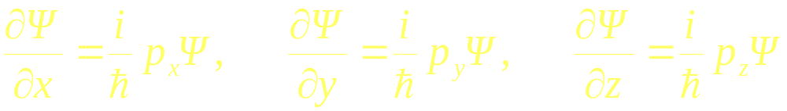
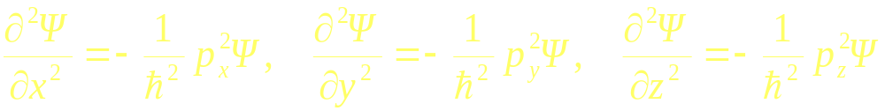
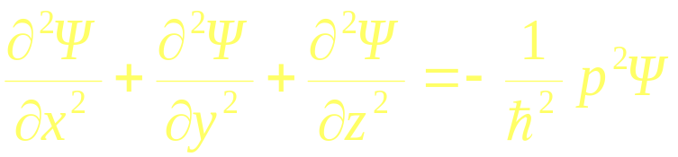
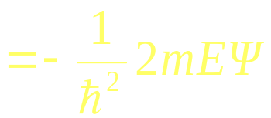
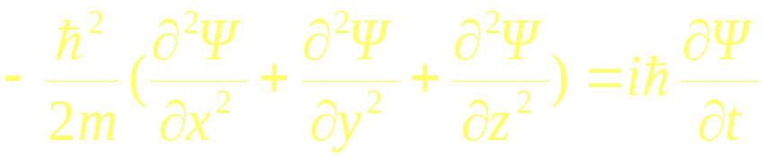
沿 x 轴正方向运动的自由粒子
沿 方向自由运动的粒子
，其中E 是自由粒子的能量，即
自由粒子满足的薛定谔方程

Slide 7

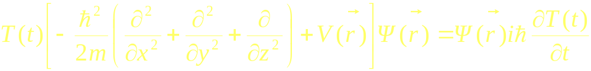
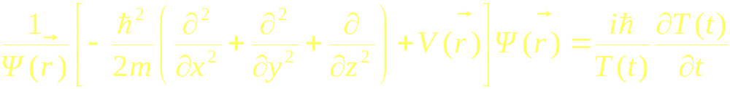

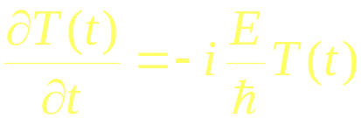
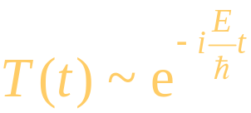
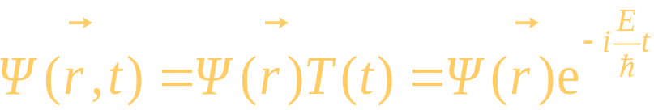

定态薛定谔方程
粒子在稳定力场中运动，势能函数 V ( r ) 、能量 E 不随时间变化，粒子处于定态，对应的定态波函数可写为
代入薛定谔方程，有
粒子的能量
（定态波函数）

Slide 8
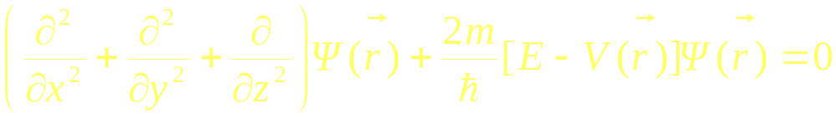
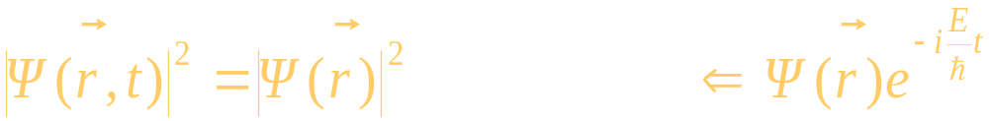
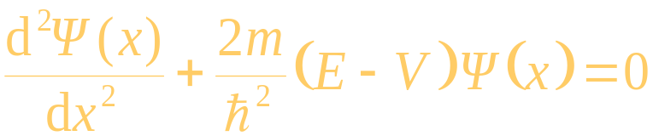
定态薛定谔方程
说明
通过定态薛定谔方程求解粒子能量E和定态波函数Ψ ( r ) 。
定态时，概率密度在空间上的分布稳定
一维定态薛定谔方程（粒子在一维空间运动)

Slide 9



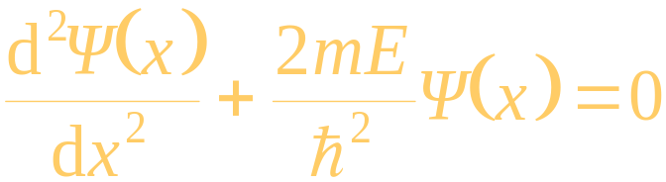
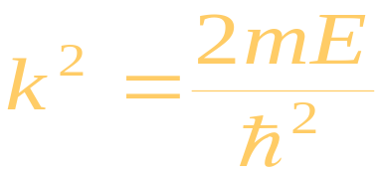
∞
∞
V ( x )
三. 一维无限深势阱中的粒子
势能函数
V (x) = 0 0 < x < a
V (x) = ∞ 0 > x 或 x > a
x
0 a
0 > x 或 x < a 区域
0 < x < a 区域，定态薛定谔方程为
令

Slide 10
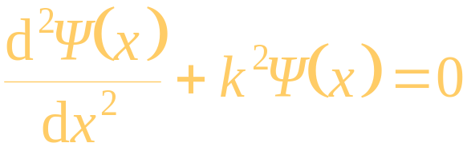





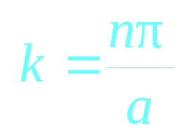



∞
∞
V ( r )
解为
波函数在 x = 0 处连续，有
x
0 a
所以
因此
在 x = a 处连续，有
其中

Slide 11

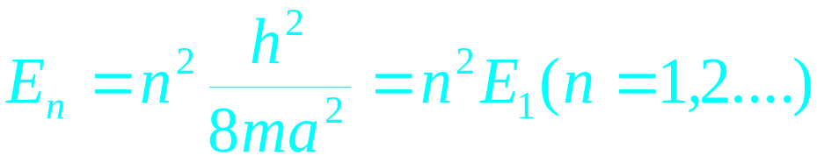

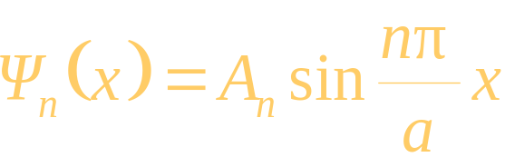

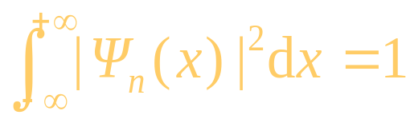
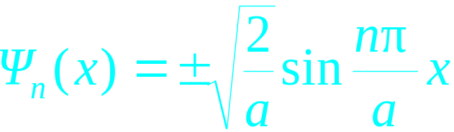

粒子能量
能量是量子化的
量子数为 n 的定态波函数为
x
0 a
概率分布
由归一化条件
波函数
波函数
可得

Slide 12


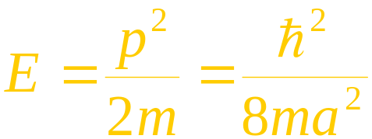
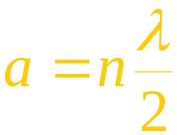
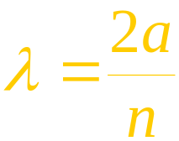
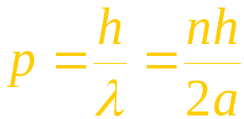
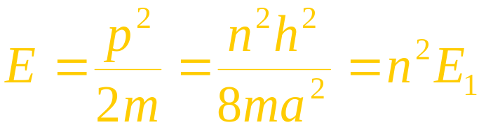
由不确定关系推出基态能
由驻波条件推出能量量子化
x
0 a
概率分布
波函数

Slide 13
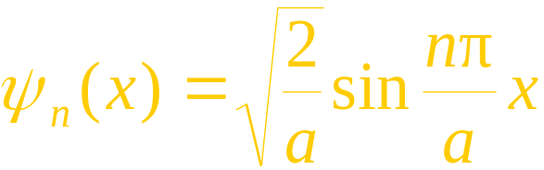
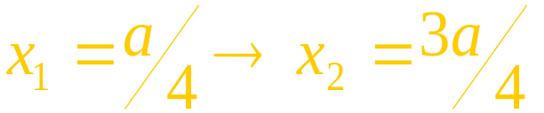

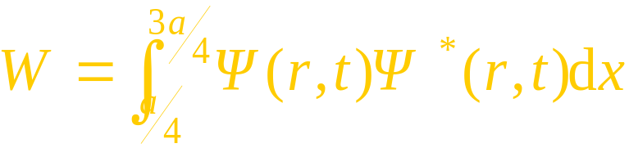
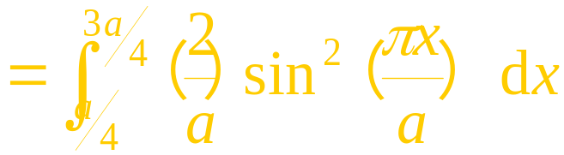

例：已知粒子处于宽度为a 的一维无限深势阱中运动
的波函数为
求： 时，在 区间找到粒子
的概率
n = 1, 2, 3, ······
粒子在t 时刻、空间 r 处 dV 体积内出现的概率
解：

Slide 14


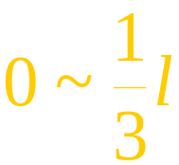
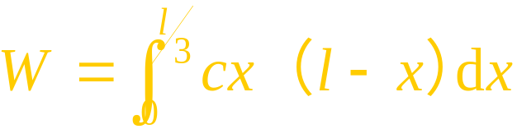
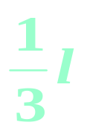


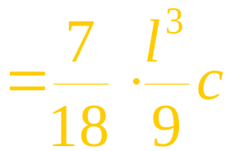



例：一粒子被限制在相距为 的两个不可穿透的壁之间，
描写粒子状态的波函数为 ，
其中为待定常数．
求：在 区间发现该粒子的几率
解:
o
x

Slide 15






四。一维有限势垒——隧道效应
V
势能函数
V₀
V ( x ) = 0 x ≤ 0 （Ⅰ区 ）
Ⅰ Ⅱ Ⅲ
V( x ) = U₀ 0≤ x ≤ a （Ⅱ区）
E
V ( x ) = 0 x ≥ a （Ⅲ区）
0 a x
（Ⅰ区）
（Ⅱ区）
（Ⅲ区）

Slide 16









三个区域的波函数分别为
V
(Ⅰ区)
V₀
(Ⅱ区)
Ⅰ Ⅱ Ⅲ
E
(Ⅲ区)
Ⅲ区无反射波，所以
B₃ = 0
0 a x
波函数在 x = 0 ，x = a 处连续
x = 0 处：
x = a 处：
求解以上4个方程，可得 A₁ 、B₁ 、 A₂ 、B₂ 和 A₃ 间关系，从而得到反射系数 和透射系数

Slide 17



结论
V
V₀
Ⅰ Ⅱ Ⅲ
E
0 a x
入射粒子一部分透射到III 区，另一部分被势垒反射回I 区
E > V₀ , R≠0, 即使粒子总能量大于势垒高度，入射粒子并非全部透射进入 III 区,仍有一定概率被反射回 I 区。
E < V₀ , T≠0, 虽然粒子总能量小于势垒高度，入射粒子仍可能穿过势垒进入 III 区 — 隧道效应

Slide 18




透射系数T 随势垒宽度a、粒子质量m 和能量差V₀ - E 变化，随着势垒的加宽、加高透射系数减小.
粒子类型 | 粒子能量 | 势垒高度 | 势垒宽度 | 透射系数
电子 | 1eV | 2eV
 | 1eV | 2eV
质子 | 1eV | 2eV
5×10⁻¹⁰m
0.024
2×10⁻¹⁰m
0.51
2×10⁻¹⁰m
3×10⁻³⁸

Slide 19


扫描隧道显微镜
扫描隧道显微镜原理图

Slide 20

扫描隧道显微镜（STM）是根据量子力学原理中的隧道效应而设计制造的。1982年国际商业机器公司（IBM）瑞士苏黎世实验室的宾尼希(G．Binnig)和罗雷尔(H．Rohrer)研制出世界上第一台扫描隧道显微镜，两人也因此获得了1986年的诺贝尔物理学奖。
扫描隧道显微技术使得电子探针可以通过一个物质上方，从而使科学家们得以看见高电子密度区域，并推断单个原子和分子的位置。它使人类第一次能够实时地观察单个原子在物质表面的排列状态和与表面电子行为有关的物化性质，在表面科学、材料科学、生命科学等领域的研究中有着重大的意义和广泛的应用前景，被国际科学界公认为上世纪80年代世界十大科技成就之一。
图示为由德国实验室捕获的扫描隧道显微镜图像，它展示了锗硅量子点“森林”-------它们仅高15纳米，直径为70纳米。

Slide 21













五。一维谐振子
势能函数
m — 振子质量
ω — 固有频率
定态薛定谔方程
能量量子化
讨论
普朗克量子化假设 E_{n}=nhv E₀= 0
零点能 与 经典物理 E_{n}=(n+1/2)hv E₀= hv/2
（零点能）

Slide 22



六.氢原子
球坐标的定态薛定谔方程

Slide 23






1. 能量量子化
能量
主量子数 n = 1 ，2 ，3 ，……
电子云
电子云密度 概率密度ψ_{nlm}²（r,θ,ϕ）
……
电子在这些地方出现的概率最大
玻尔氢原子理论中，电子的轨道位置

Slide 24





2. 角动量量子化
电子绕核转动的角动量 L 的大小
副量子数 l = 0 ，1 ，2 ， …… , n-1
n 个值
z
3. 角动量空间量子化
角动量 L 的在外磁场方向Z 的投影
磁量子数 m_{l} = 0 , ±1 , ±2 , …… , ±l

Slide 25





4. 塞曼效应
N
摄谱仪
v₀ +△v
(1) 实验现象
光源
v₀
光源处于磁场中时，一条谱线会分裂成若干条谱线
S
v₀ -△v
(2) 解释
z
磁场作用下的原子附加能量
e
磁矩和角动量的关系
磁矩
z 轴（外磁场方向）投影
μ_{B} — 玻尔磁子

Slide 26




由于磁场作用, 原子附加能量为
其中 m_{l} = 0, ±1, ± 2, …, ± l
能级分裂
无磁场
有磁场
m_{l}
△E
1
0
-1
l = 1
← 能 级 简 并
0
l = 0
0 0
v₀
v₀
v₀-△v
v₀+△v

Slide 27
















例如 l = 2 电子角动量的大小及空间取向 ？
L 的大小
磁量子数 m_{l} = 0 , ±1 , ±2
L 在 Z 方向的投影
z
z

